Slide 1
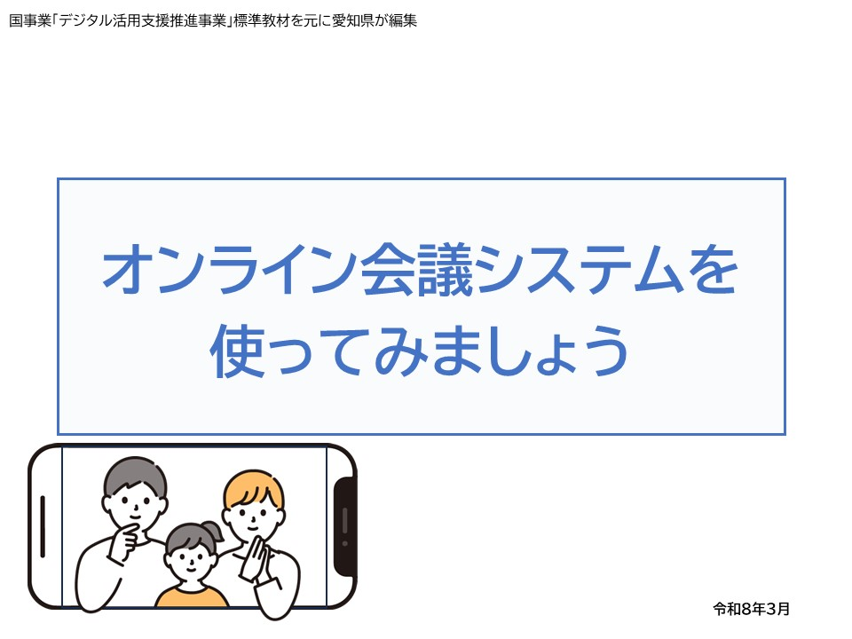
Notes:
みなさん、こんにちは。
これから、オンライン会議システムの利用の仕方について説明していきます。
どうぞよろしくお願いいたします。
【補足説明】
講師の皆様は、講座を行うにあたって、次の点を注意してください。
受講者の皆様から、個別のアプリの詳細等について、教材での説明にない内容についての質問を受けた場合は、自身の理解で回答せずに、各社に問い合わせを行うよう、ご案内ください。
教材で紹介されているアプリのうち、特定のアプリを強く推奨したりするようなことも行わないでください。
また、講座の中で、受講者の皆様がご自身の情報やパスワード等を入力する場面をご紹介しますが、これらの情報は大切な個人情報ですので、講師の皆様は画面をのぞき込んだり、代理での入力等は絶対にしないでください。

Slide 2
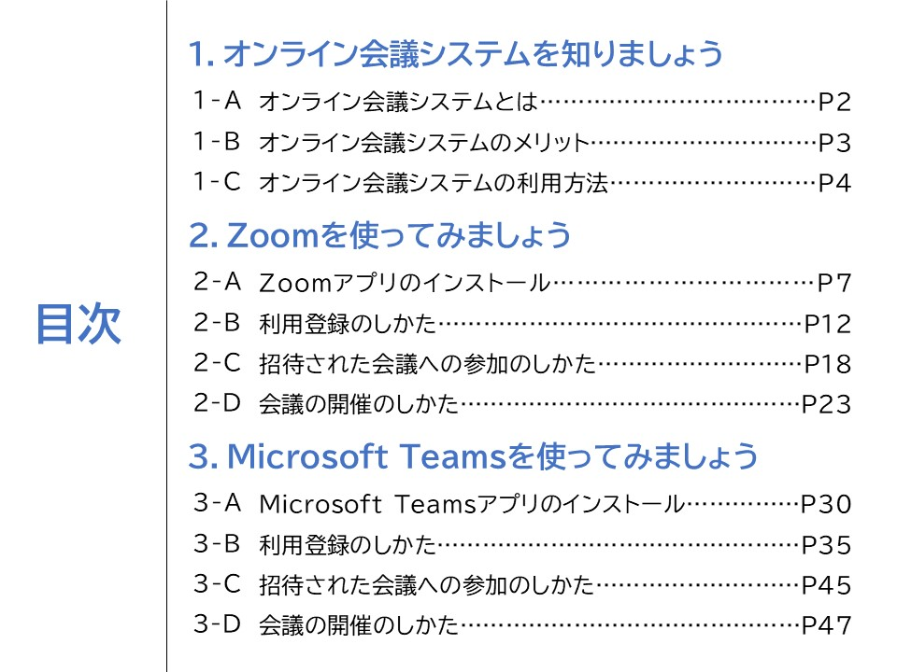
Notes:
この講座は、オンライン会議システムの利用について学ぶ講座です。
第1章では、オンライン会議システムの概要について学びます。
第2章以降は、個別のオンライン会議システムを取り扱います。
第2章では、「Zoom」の利用方法について学びます。
第3章では、「Microsoft Teams」の利用方法について学びます。

Slide 3
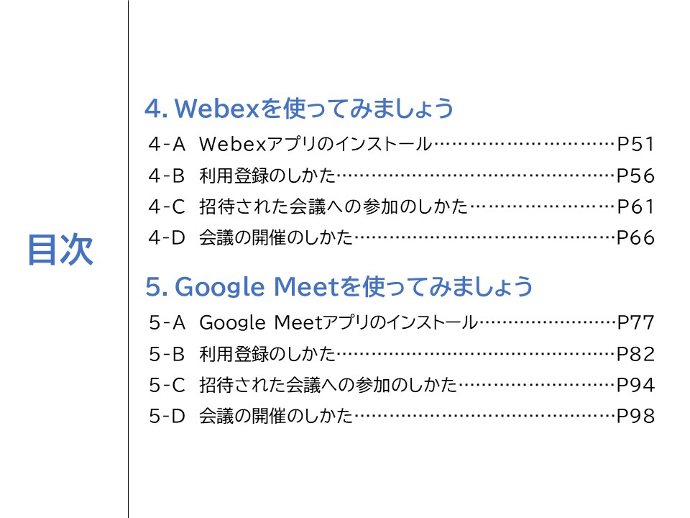
Notes:
第4章では、「Webex」の利用方法について学びます。
第5章では、「Google Meet」の利用方法について学びます。

Slide 4
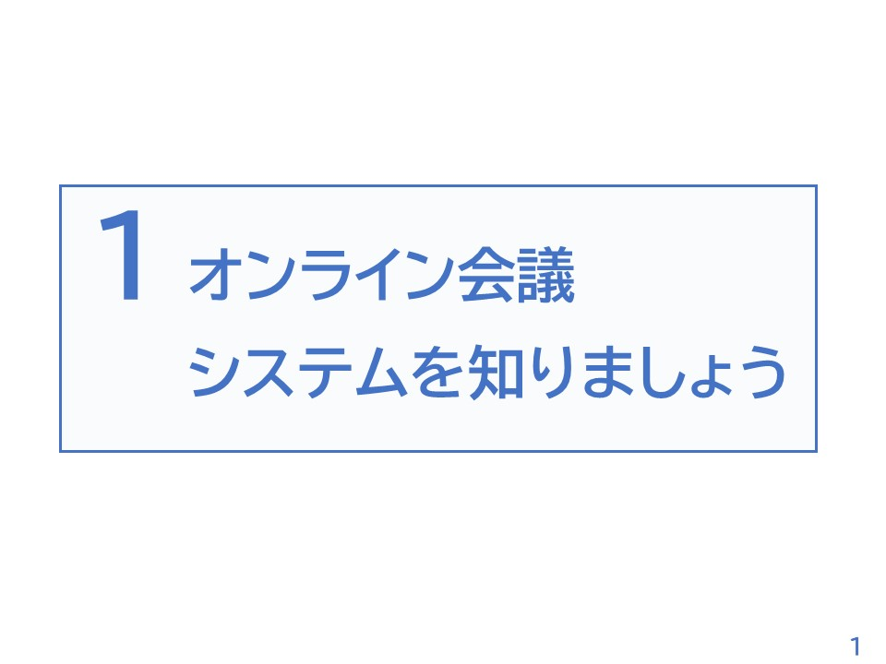
Notes:
ここでは、オンライン会議システムとは何か、どのような点で便利なシステムなのか等についてご説明します。

Slide 5
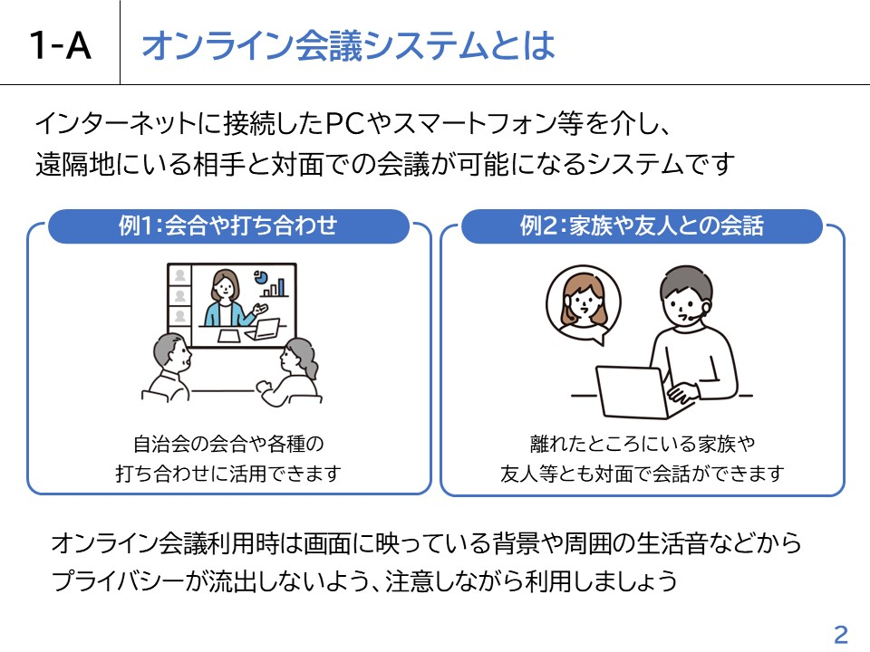
Notes:
オンライン会議システムとは、インターネットに接続したPCやスマートフォン等を介し、遠隔地にいる相手と対面での会議が可能になるシステムです。
同時に複数名と顔を見ながら会話を行うことが可能という特性から、ビジネスでの会議によく用いられますが、
それ以外に自治会の会合や打ち合わせ、また、離れたところにいる家族や友人等と気軽に日常会話を楽しむためにも活用できる便利なシステムです。
オンライン会議の注意点として、会議に参加した際、自室が映ったり、周囲の音が入ってしまうことによって思わぬプライバシー流出が起きることがあるため注意して利用しましょう。
心配な場合は、本講座で紹介している手順に従って、会議開始後すぐに、カメラをオフ、マイクをオフにすると安心して会議に参加できるのでご安心ください。

Slide 6
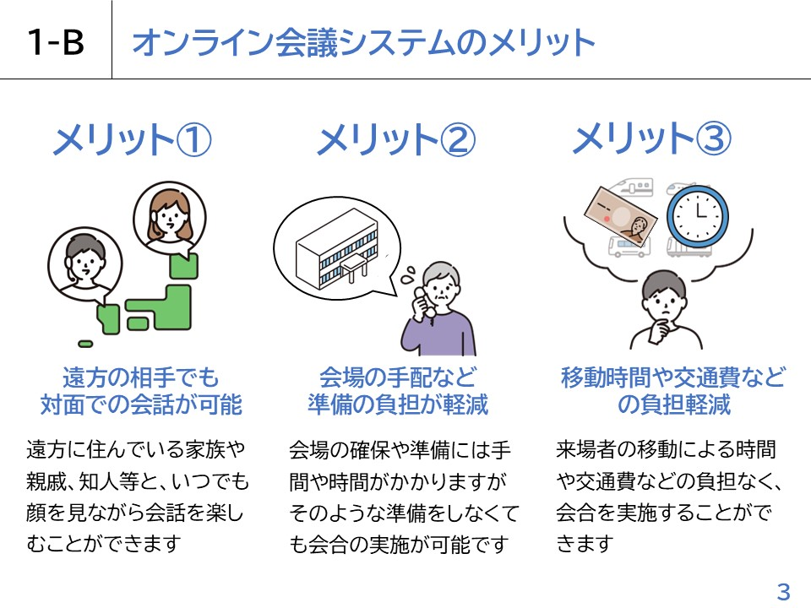
Notes:
オンライン会議システムは直接顔を合わせずに利用できることから、様々なメリットがあります。
ここではメリットを三点ご紹介します。
一つ目のメリットは、遠方に住んでいる家族や親戚、知人等と、いつでも顔を見ながら会話を楽しむことができる点です。遠くへ足を運んだり、
逆に遠くから来てもらったりすることもなく、時間を合わせるだけで相手の顔を見ながら会話を楽しむことができます。
二つ目のメリットは、会場の確保や会場までの移動に伴う負担が軽減することです。
多くの人が集まる会合等を行う場合、会場の確保や準備には手間や時間がかかりますが、オンラインであれば、そのような準備をする必要がなく、会合の実施が可能です。
三つ目のメリットは、来場者の移動による時間や交通費などの負担なく、会合を実施することができる点です。
参加メンバーに遠方の方がいても交通費の心配が不要になるだけでなく、移動を伴わないことから急な悪天候や道路の渋滞などにも影響を受けず、会合を実施することが可能です。

Slide 7
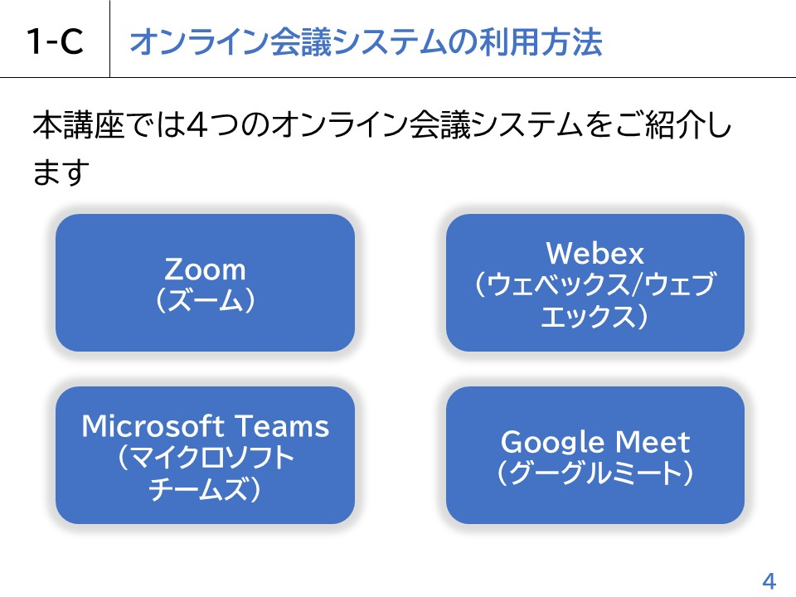
Notes:
それでは、本講座でご紹介するオンライン会議システムと、オンライン会議を利用するための手順についてご説明します。
最初に本講座では、「Zoom」、「Microsoft Teams」、「Webex」、「Google Meet」の、4つのオンライン会議システムをご紹介します。
各アプリには、それぞれ多くの機能が備えられていますが、本講座ではそのうち、無料で利用できる範囲、かつ、基本的な機能に限定して、ご紹介します。

Slide 8
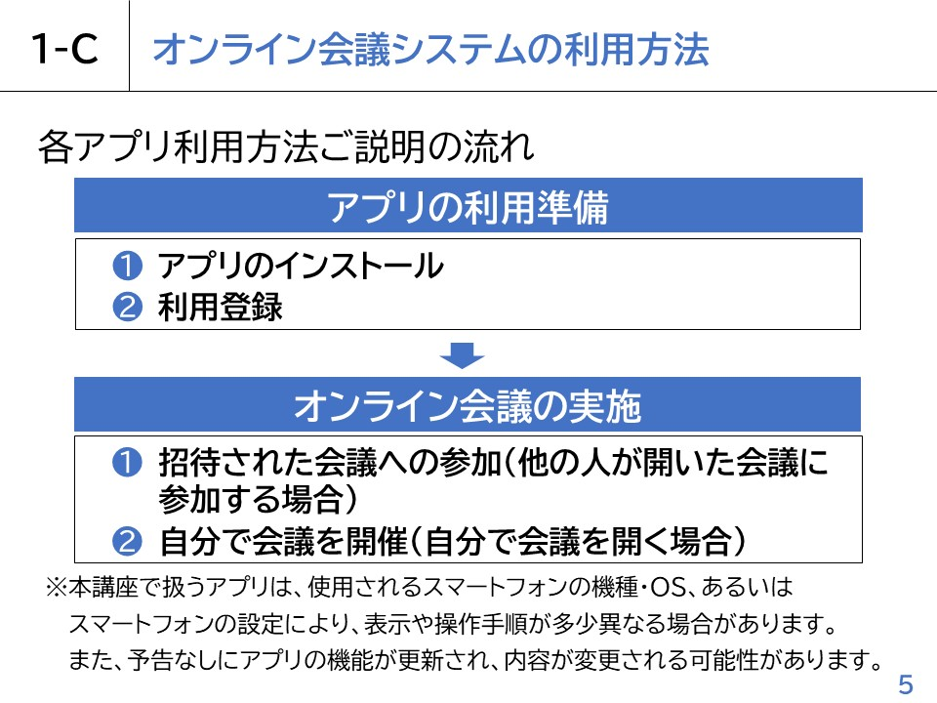
Notes:
次はご説明の流れです。
各アプリについて、最初にアプリ利用の準備として、スマートフォンへのインストール方法と利用登録の方法をご説明し、その後、オンライン会議に参加したり、実施したりする方法について具体的にご説明していきます。
オンライン会議の実施については、最初に主催者から招待された会議に参加する方法を学習していただき、次に自らが主催者となって、会議の場を設定する方法を学習していただく流れでご説明を進めていきます。
なお、本講座で扱うアプリは、使用されるスマートフォンの機種・OS、あるいはスマートフォンの設定により、表示や操作手順が多少異なる場合があります。
また、予告なしに機能が更新され、内容が変更される可能性がありますのでご了承ください。

Slide 9
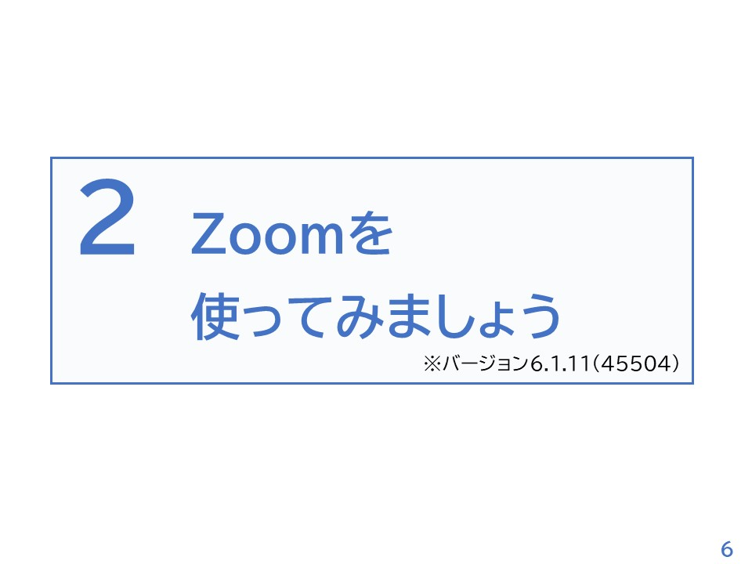
Notes:
ここでは、オンライン会議システムの「Zoom」の使い方をご紹介します。

Slide 10
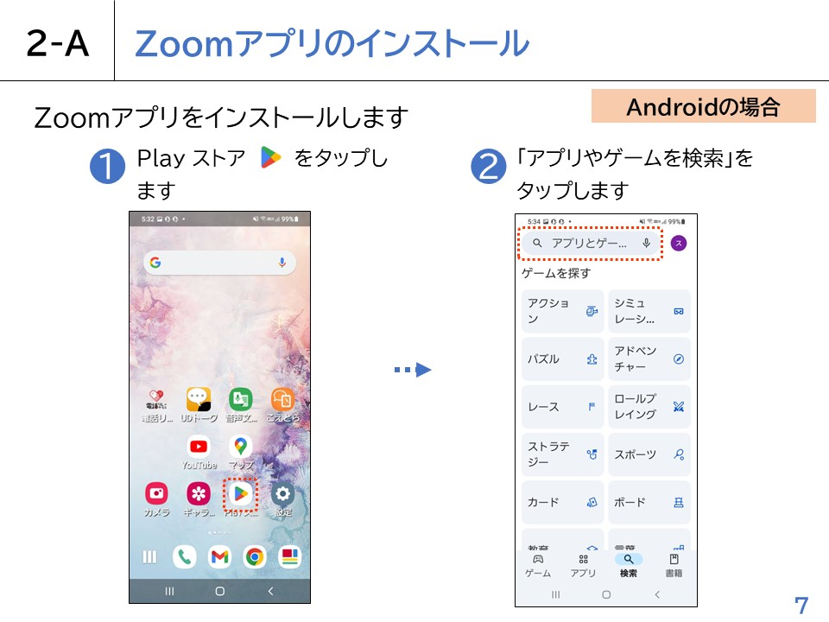
Notes:
「Zoom」のインストール方法について説明します。
Androidスマートフォンをお持ちの方の操作です。
①Play ストアをタップします。
②「アプリやゲームを検索」をタップします。

Slide 11
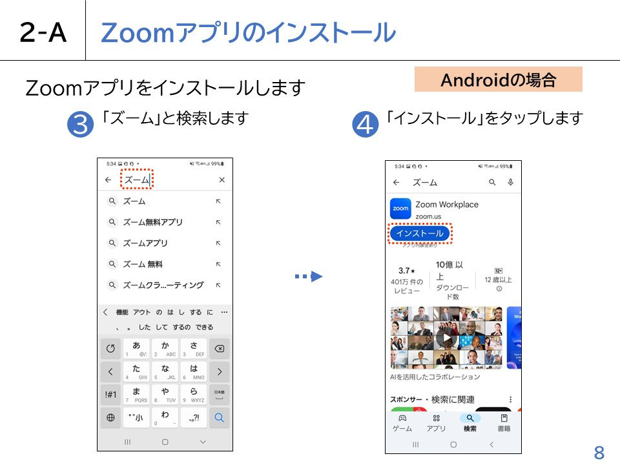
Notes:
③検索文字の入力箇所に「ズーム」と入力し、検索します。
④アプリをインストールするかどうかの画面が表示されますので、「インストール」のところをタップします。
インストールが始まります。

Slide 12
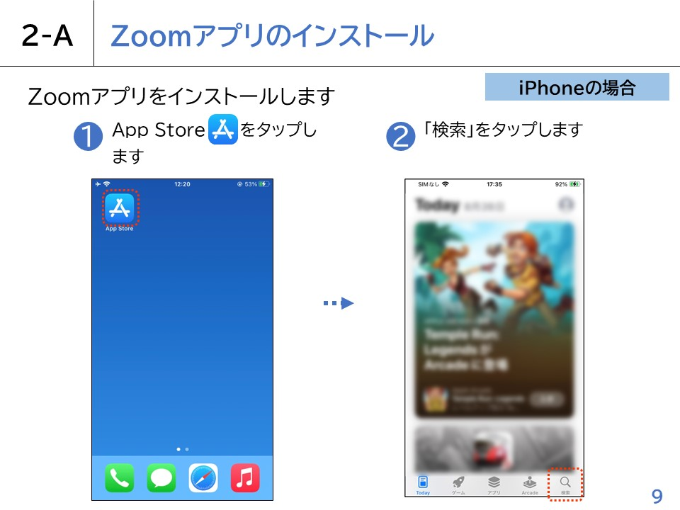
Notes:
【説明原稿】
次に、iPhoneをお持ちの方の操作です。
①App Storeをタップします。
②次に「検索」をタップします。

Slide 13
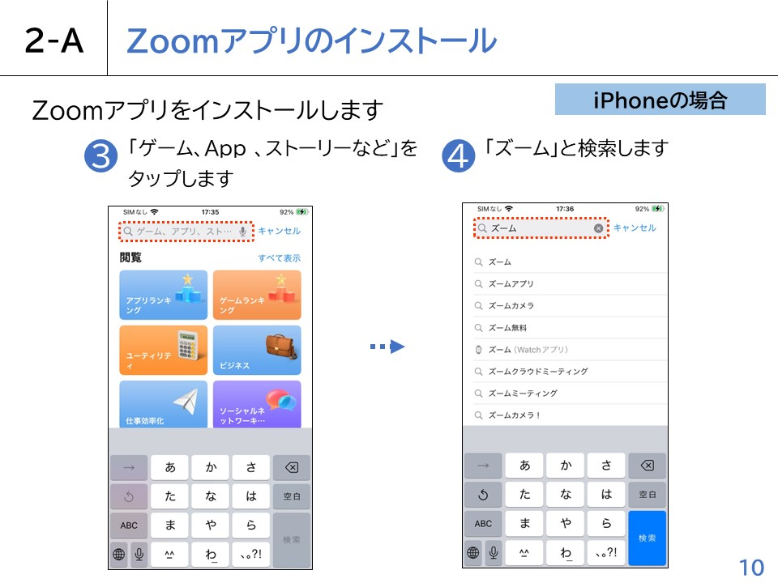
Notes:
【説明原稿】
③「ゲーム、App、ストーリーなど」をタップします。
④検索文字の入力箇所に「ズーム」と入力し、検索します。

Slide 14
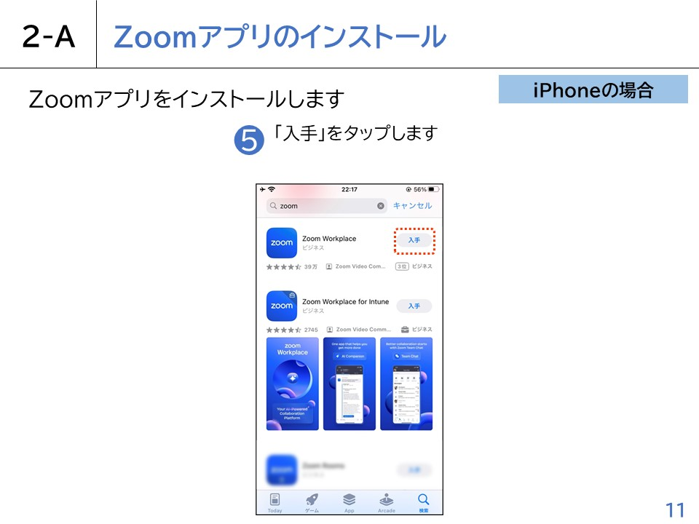
Notes:
⑤アプリをインストールするかどうかの画面が表示されますので、「入手」のところをタップしてください。
インストールが始まります。

Slide 15
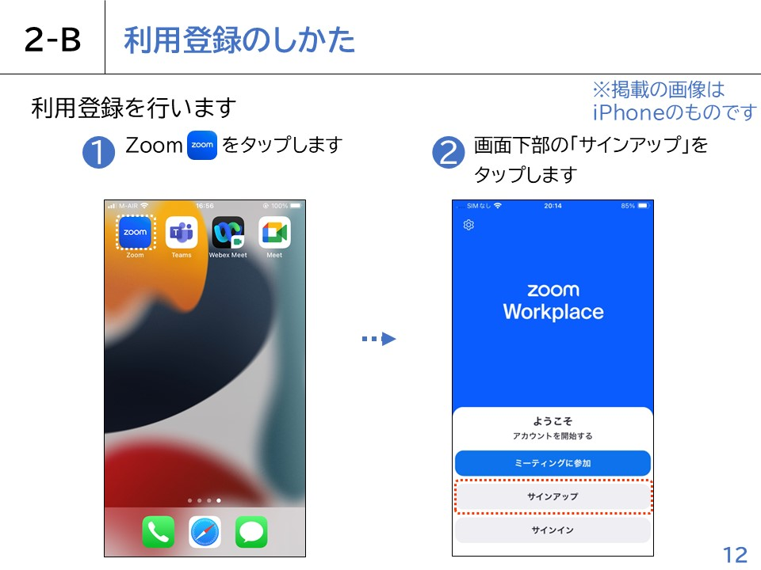
Notes:
まずは利用登録を行います。
①スマートフォンのホーム画面から「Zoom」のマークをタップします。
②Zoomのホーム画面が表示されますので、 「サインアップ」をタップします。

Slide 16
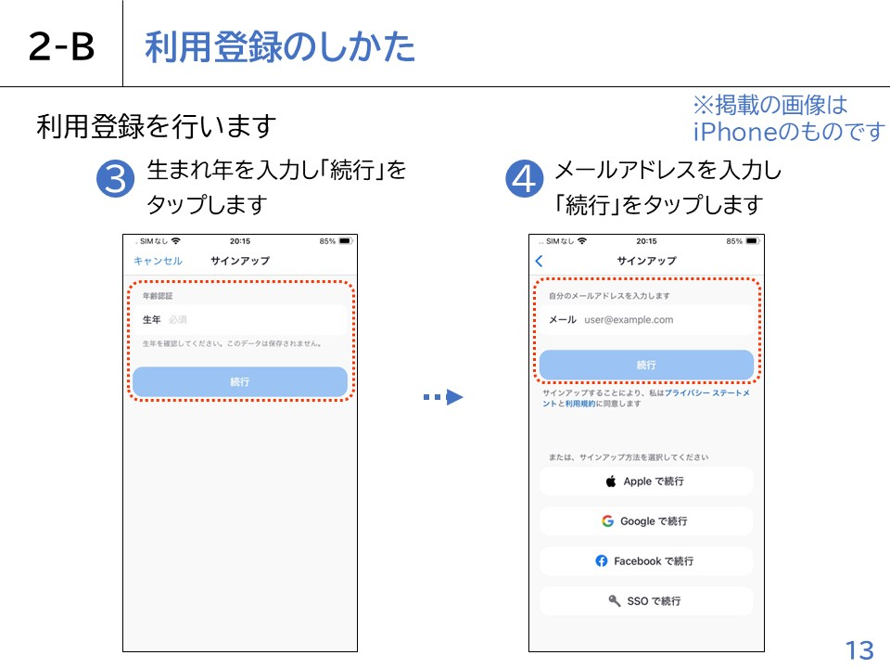
Notes:
③生まれ年を入力し｢続行｣をタップします。
④メールアドレスを入力し「続行」をタップしてください。

Slide 17
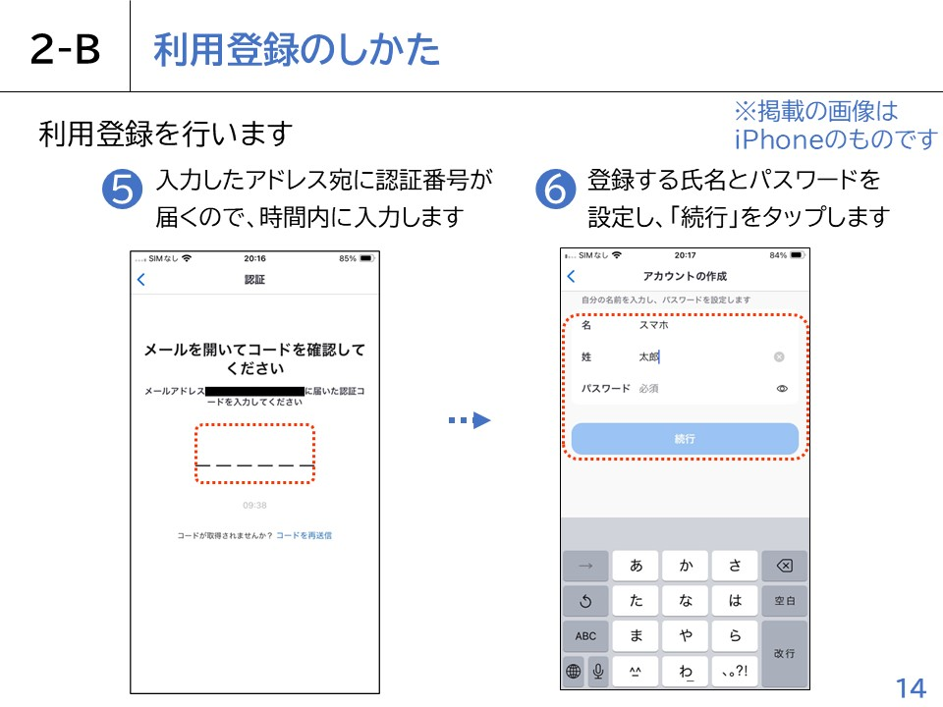
Notes:
⑤入力したメールアドレス宛に確認用の認証番号が届きますので、画面に入力します。
⑥登録する氏名と、自身で考えたパスワードを入力したら、「続行」をタップします。

Slide 18
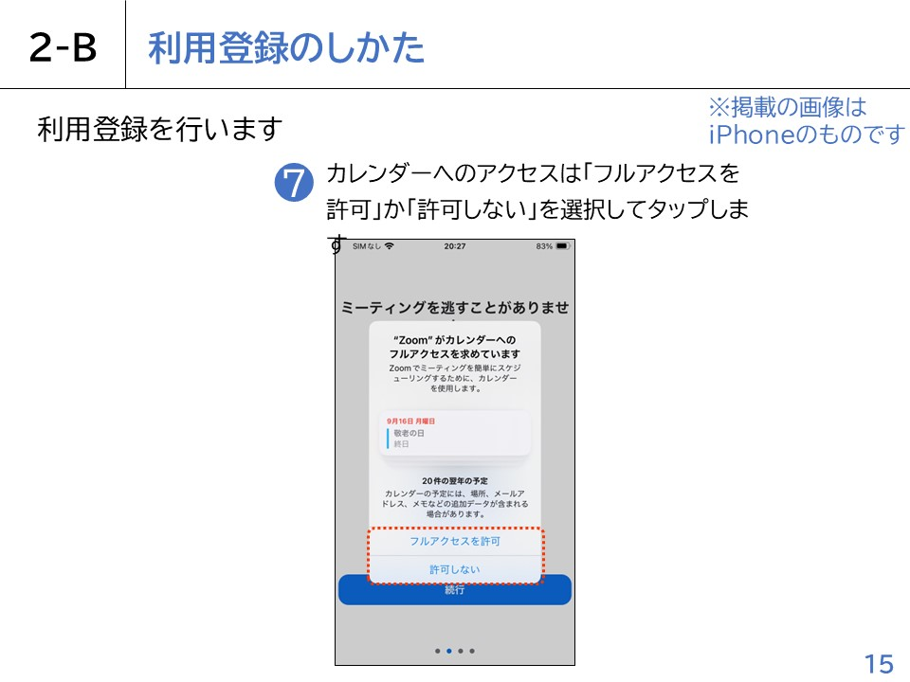
Notes:
⑦カレンダー機能へのアクセスを求められたら、ご自身で「フルアクセスを許可」か「許可しない」を選択してタップします。

Slide 19
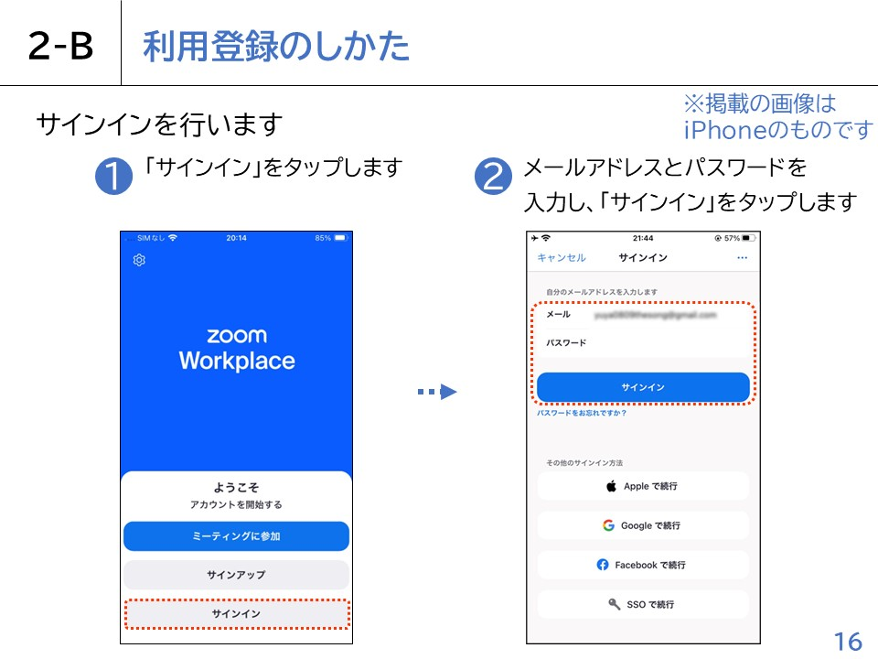
Notes:
次にサインインを行います。
①「Zoom」のはじめの画面にある、「サインイン」をタップします。
②p.13～14で登録したアドレスとパスワードを入力し、「サインイン」をタップします。

Slide 20
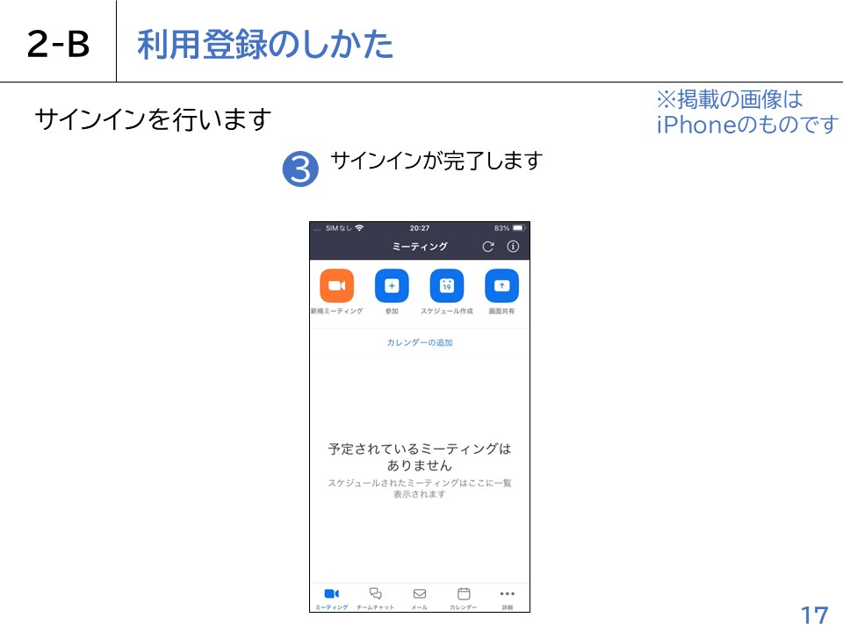
Notes:
③の画面になりましたら、サインイン完了となります。

Slide 21
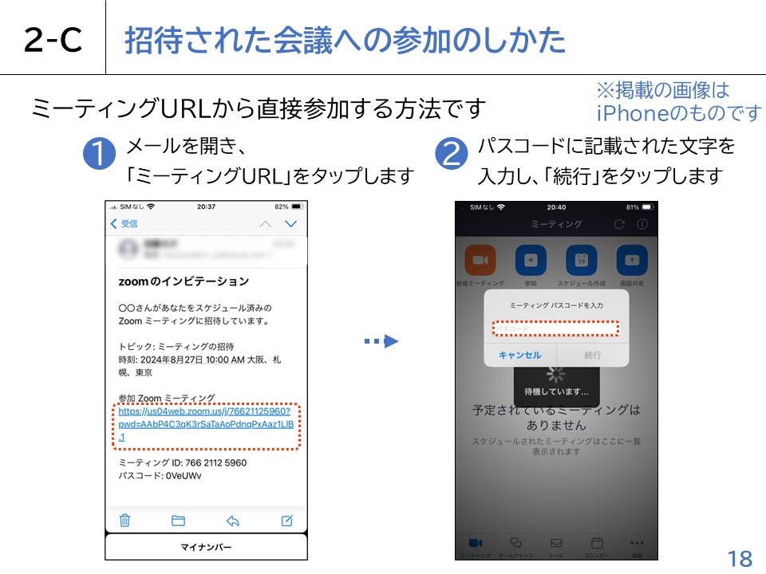
Notes:
ここからは「Zoom」で会議に参加する方法をご紹介します。
まずは、自分以外の誰かが会議を主催し、メールで会議への招待を受けている場合にミーティングURLから直接会議に参加する方法です。
①招待されたメールを開き、「ミーティングURL」に記載されたURLをタップします。
②パスコードを求められた場合は、メールの「パスコード」に記載された文字を入力し、「続行」をタップします。

Slide 22
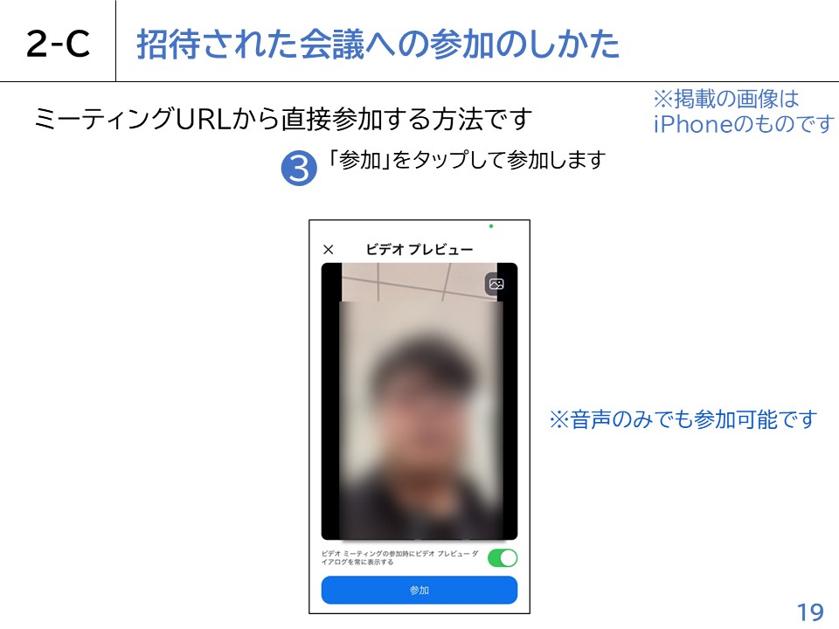
Notes:
③ 「参加」をタップして参加ます。
なお、音声のみのやりとりで問題ない場合は、ビデオなしの状態でも参加することができます。

Slide 23
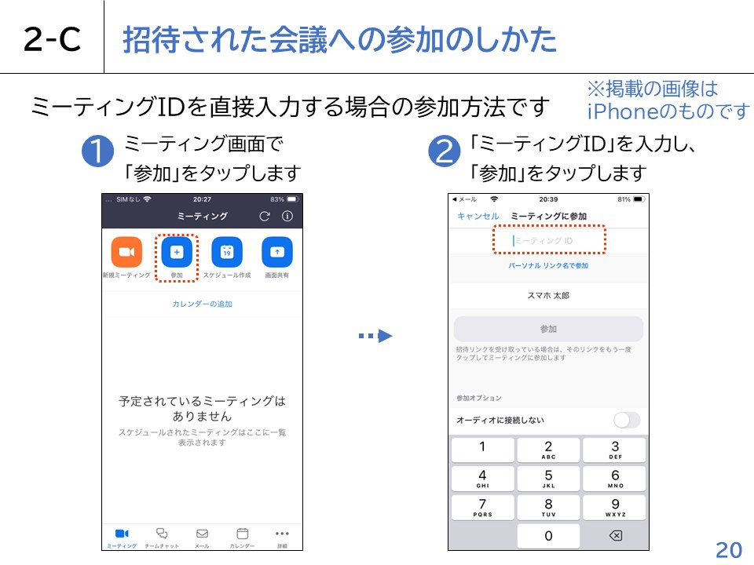
Notes:
次は、ミーティングIDを直接入力する場合の参加方法です。
①ミーティング画面で「参加」をタップします。
②「ミーティングID」に数字を入力し、「参加」をタップします。ミーティングIDは受け取った招待メールに記載されています。

Slide 24
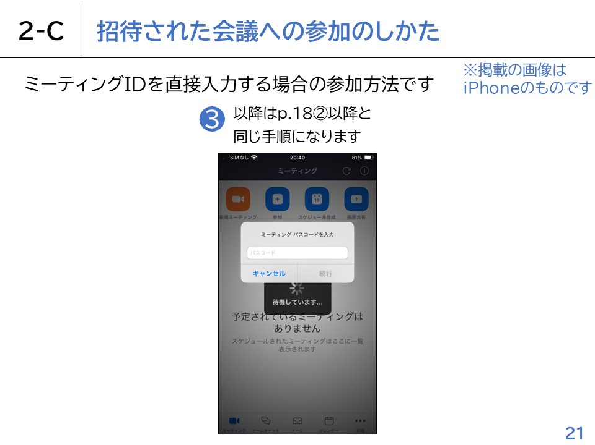
Notes:
③以降は、「ミーティングURLから直接会議に参加する方法」と同じ手順になります。
パスコードを求められた場合はパスコードを入力し、ビデオ付きで参加するか否かを選択し、参加します。

Slide 25
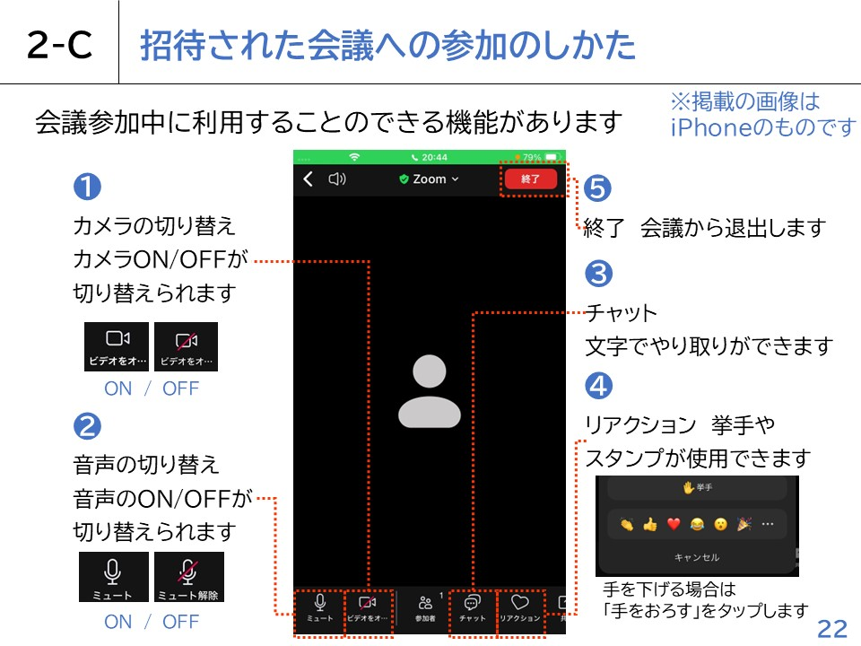
Notes:
「Zoom」には、会議参加中に利用できる様々な機能が用意されています。
①画面下部左から2番目のカメラのマークでは、カメラのONとOFFが切り替えられます。
②画面下部一番左のマイクのマークでは、音声のONとOFFが切り替えられます。
③画面下部左から4番目から「チャット」を選択すると、文字の入力ができるようになります。
④画面下部左から5番目の「リアクション」を選択するとリアクションをするためのマークが
出てくるので、「挙手」をタップすると挙手ができます。発言したいときなどにご活用ください。
手を下げる場合は、同じ操作を行い、「手をおろす」と表示されます。
「手をおろす」をタップしないと挙手したままになってしまうのでご注意ください。
⑤会議から退出したいときは、画面右上の「終了」をタップすると退室することができます。

Slide 26
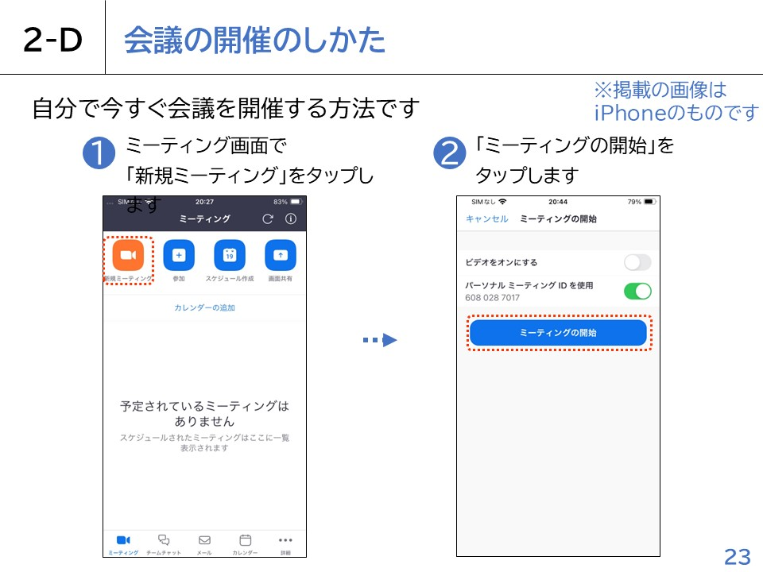
Notes:
今度は、自らが主催者となって今すぐ会議を開催する方法です。
① ミーティング画面で「新規ミーティング」をタップします。
②「ミーティングの開始」をタップします。

Slide 27
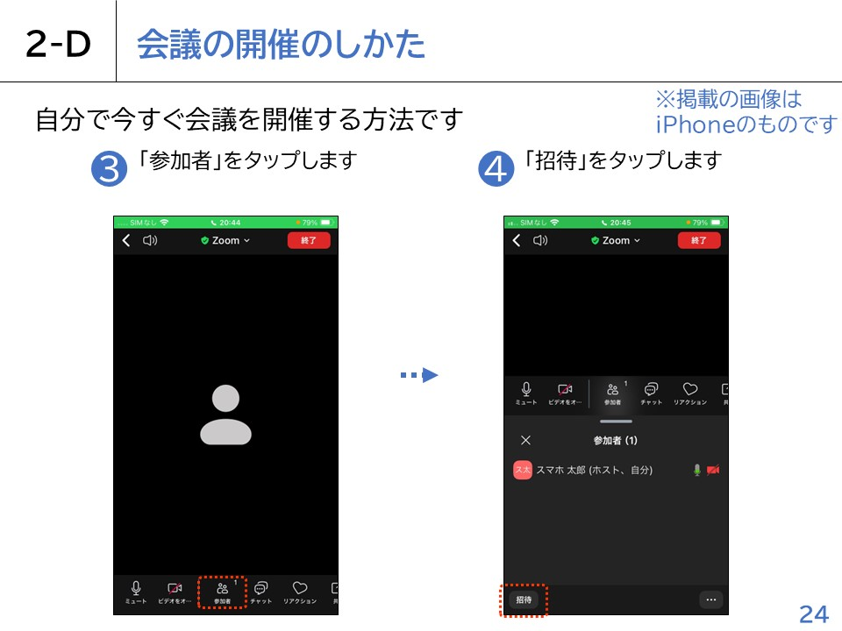
Notes:
③画面下部左から3番目にある「参加者」をタップします。
④画面左下にある「招待」をタップします。

Slide 28
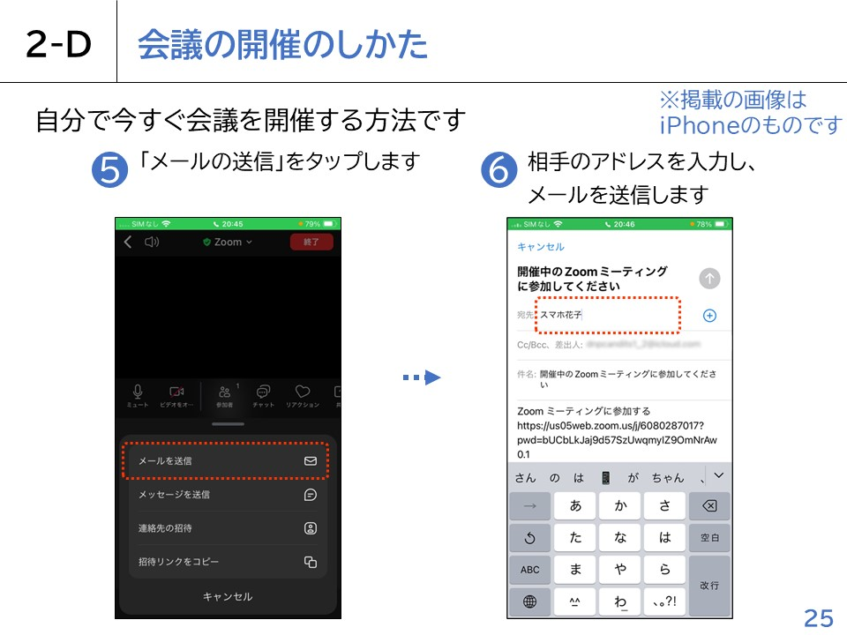
Notes:
⑤表示された画面から 「メールの送信」をタップしてください。
⑥招待したい相手のメールアドレスを入力し、メールを送信します。
なお、無料アカウントの場合、一度の会議で接続できる時間は最大で40分です。

Slide 29
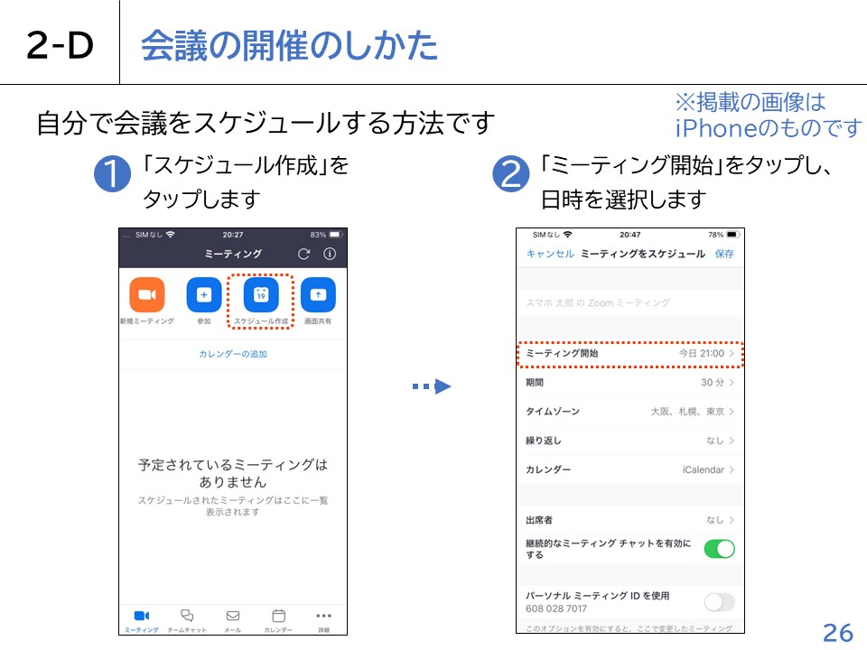
Notes:
今すぐに会議を開催するのではなく、日時を指定して会議をスケジュールする方法です。
①「ミーティング画面」上部右から2番目にある 「スケジュール作成」をタップします。
②「ミーティング開始」をタップして、日時を選択します。

Slide 30
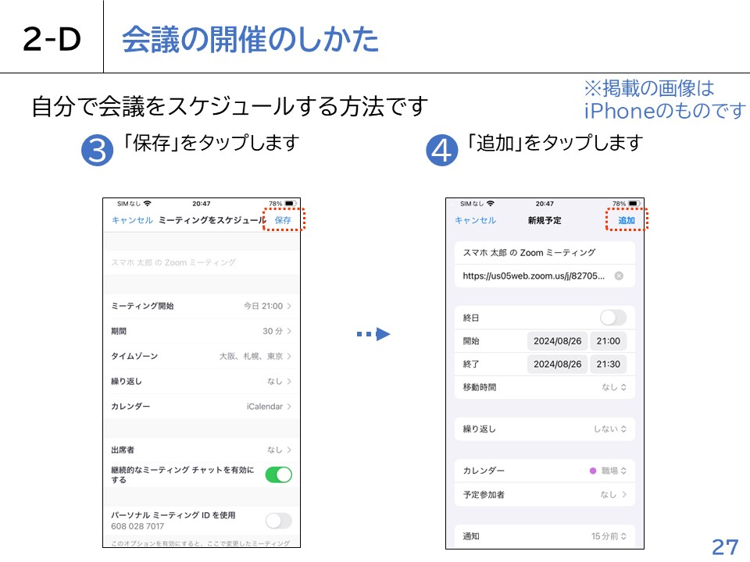
Notes:
③画面右上の 「保存」をタップします。
④「追加」をタップします。

Slide 31
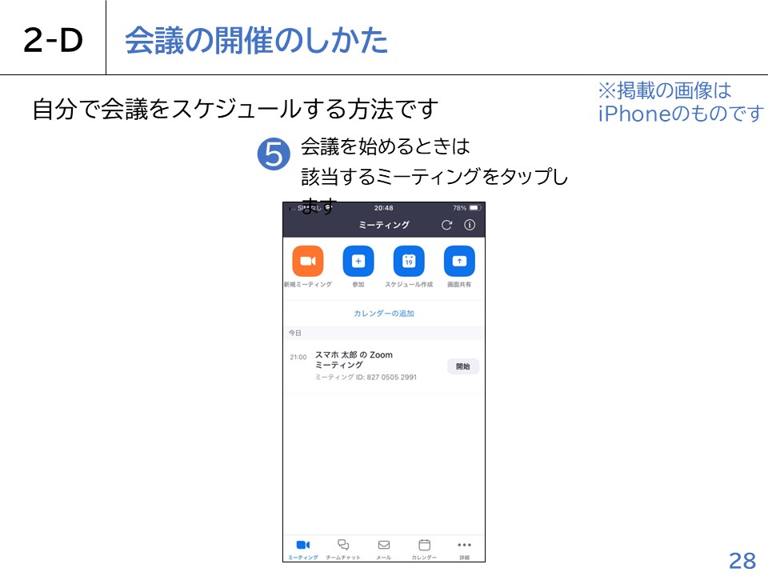
Notes:
⑤スケジュールした会議が表示されますので、該当する会議を選択し、会議を開始します。

Slide 32

Notes:
ここでは、オンライン会議システムの「Microsoft Teams」の使い方をご紹介します。

Slide 33
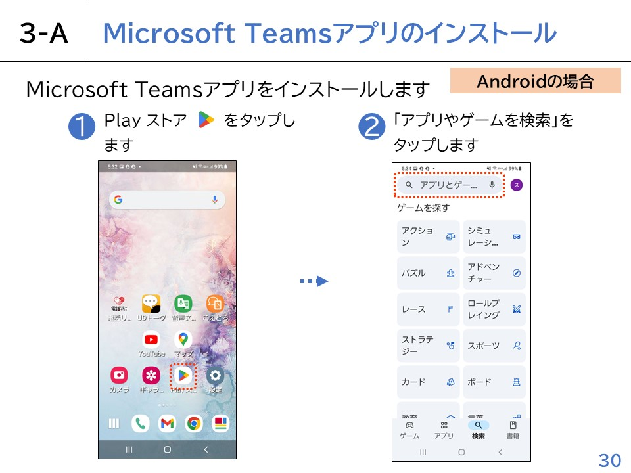
Notes:
Androidスマートフォンをお持ちの方の操作です。
①Play ストアをタップしてください。
②「アプリやゲームを検索」をタップしてください。

Slide 34
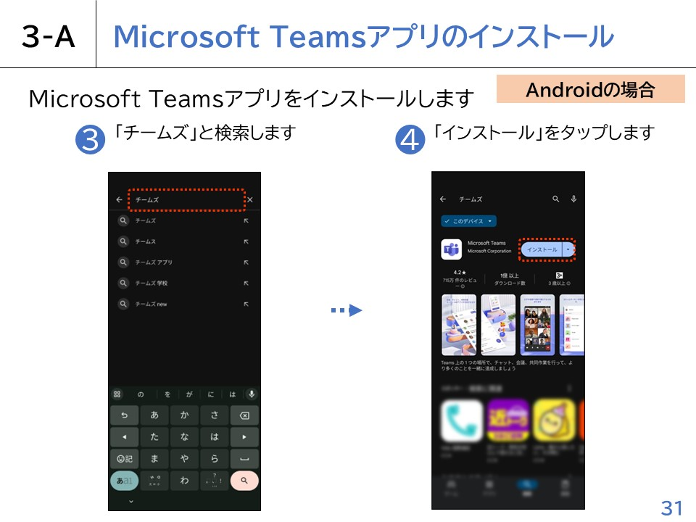
Notes:
③検索文字の入力箇所に「チームズ」と入力し、検索してください。
④アプリのインストール画面が表示されますので、「インストール」をタップしてください。
インストールが始まります。

Slide 35
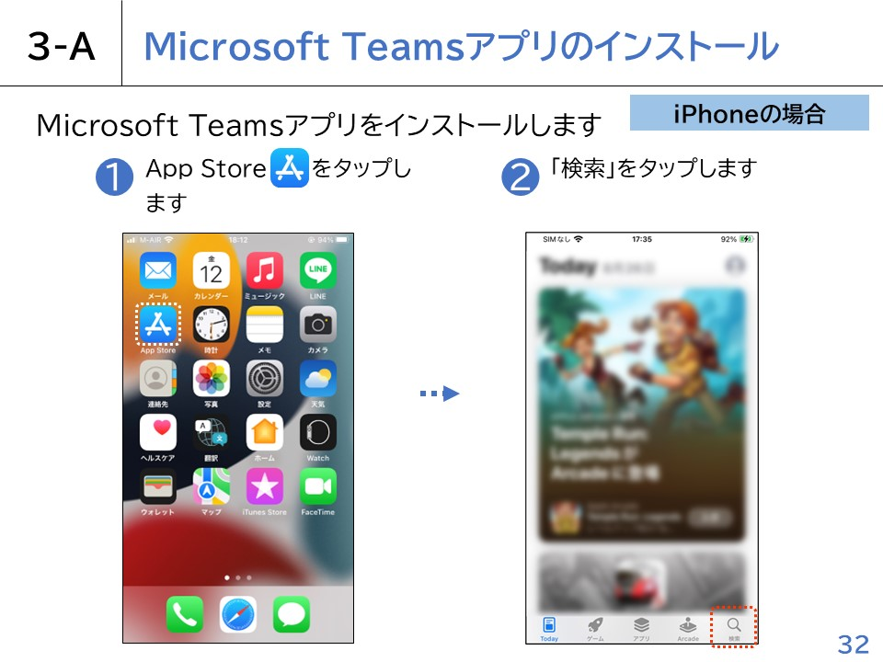
Notes:
iPhoneをお持ちの方の操作です。
①App Storeをタップしてください。
②次に「検索」をタップしてください。

Slide 36
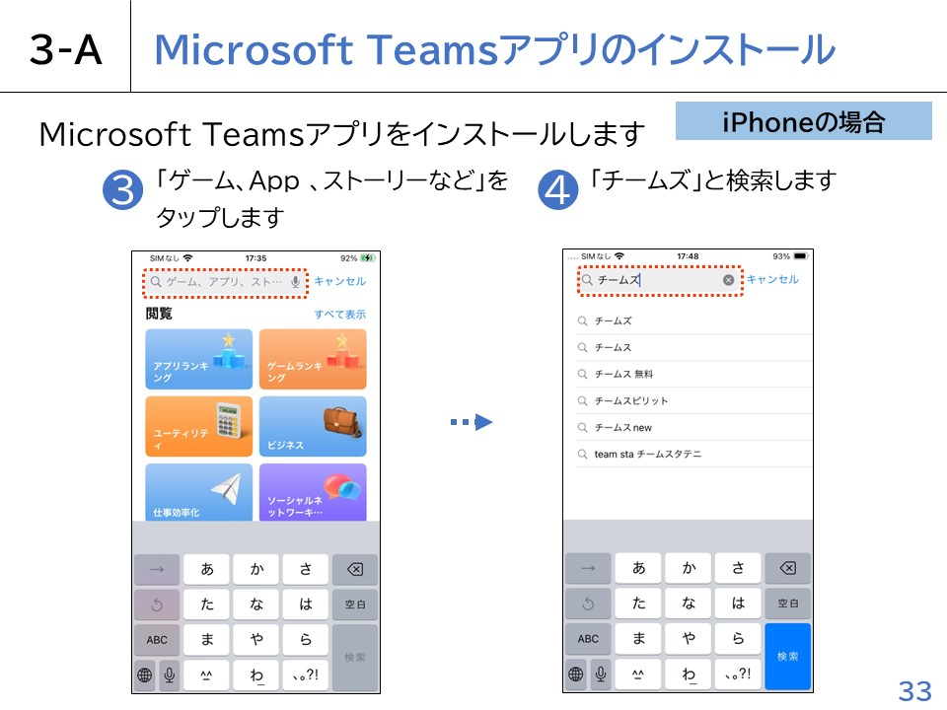
Notes:
③「ゲーム、App、ストーリーなど」をタップします。
④検索文字の入力箇所に「チームズ」と入力し、検索します。

Slide 37
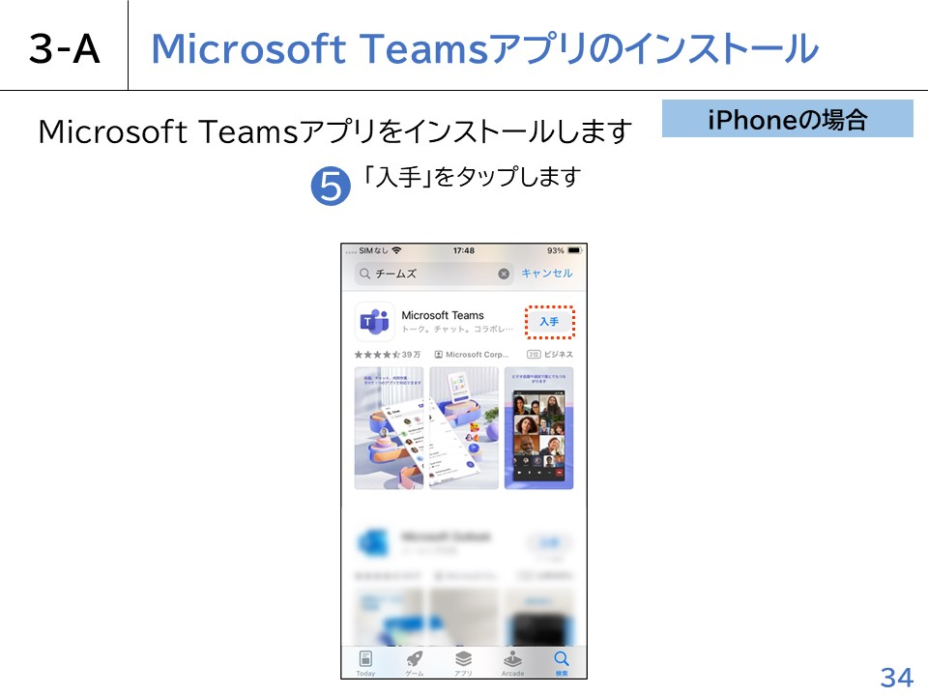
Notes:
⑤アプリのインストール画面が表示されますので、「入手」をタップしてください。
インストールが始まります。

Slide 38
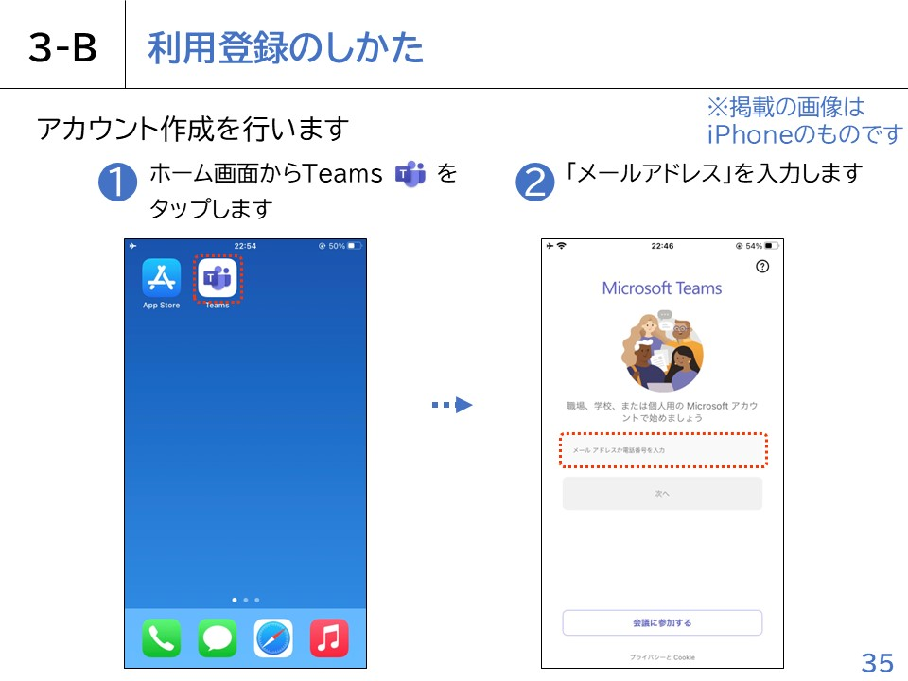
Notes:
次に、アカウント作成を行います。
①ホーム画面からTeamsをタップします。
②「メールアドレス」を入力します。

Slide 39
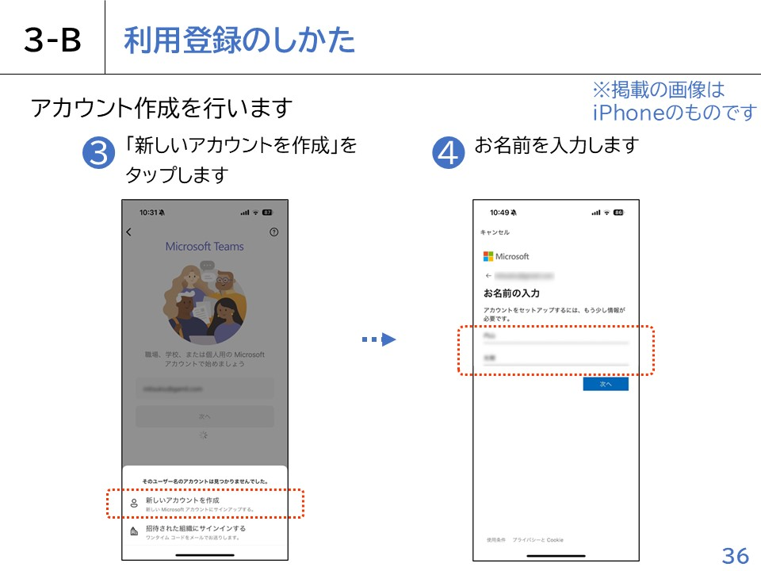
Notes:
③「新しいアカウントを作成」をタップします。
④お名前を入力します。

Slide 40
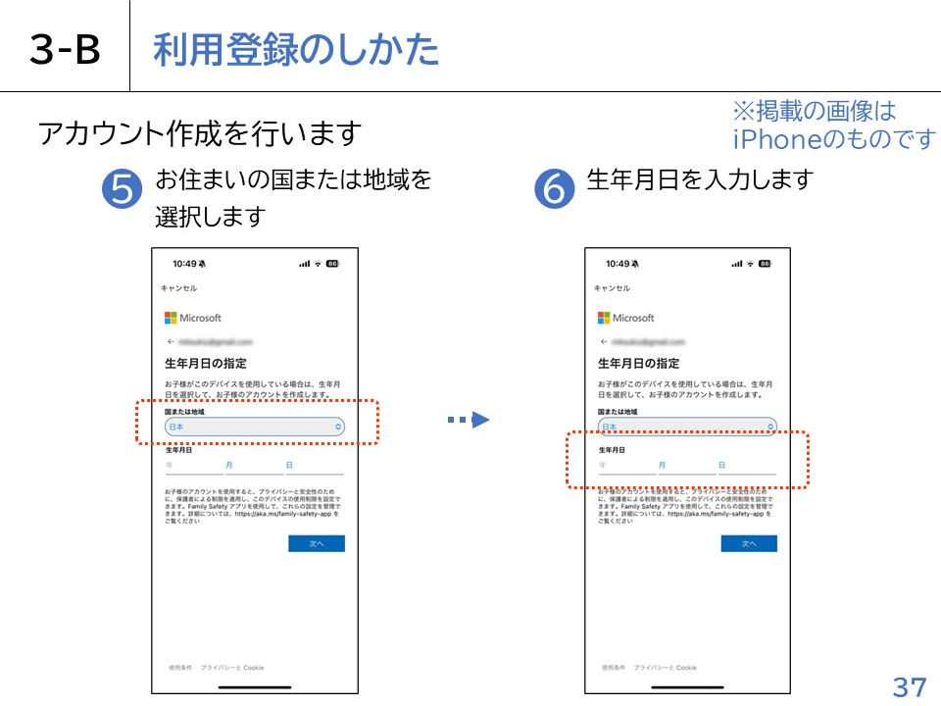
Notes:
⑤お住まいの国または地域を選択します。
⑥生年月日を入力します。

Slide 41
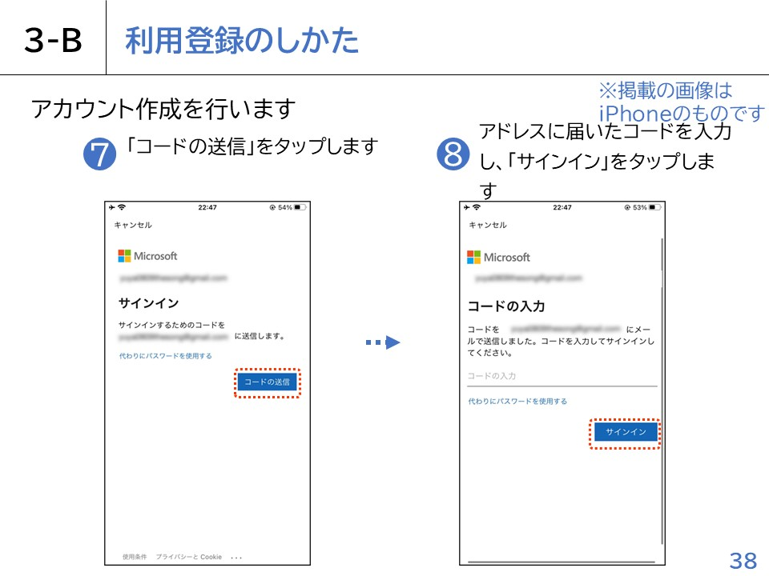
Notes:
⑦「コードの送信」をタップします。
⑧メールアドレスに届いたコードを入力し、「サインイン」をタップします。

Slide 42
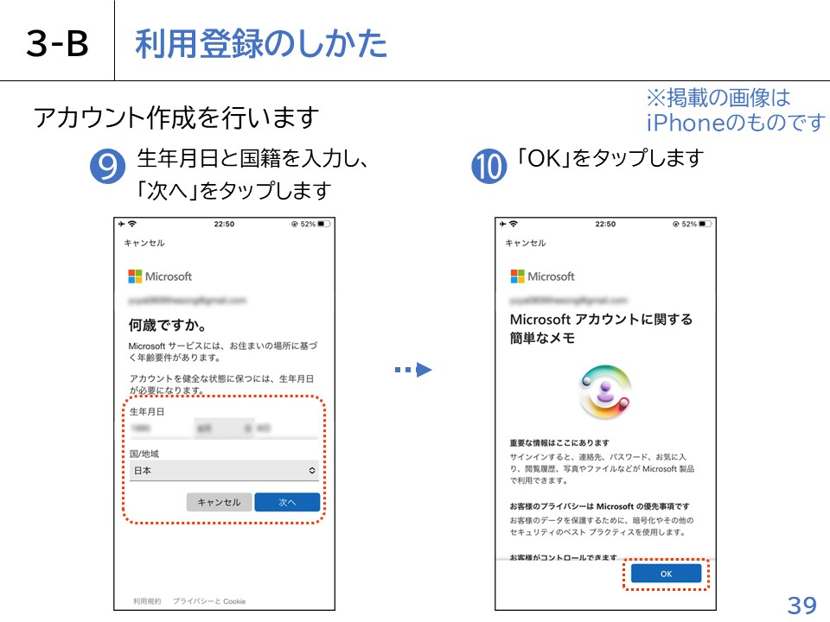
Notes:
⑨生年月日と国籍を入力し、「次へ」をタップします。
⑩画面右下の「OK」をタップします。

Slide 43
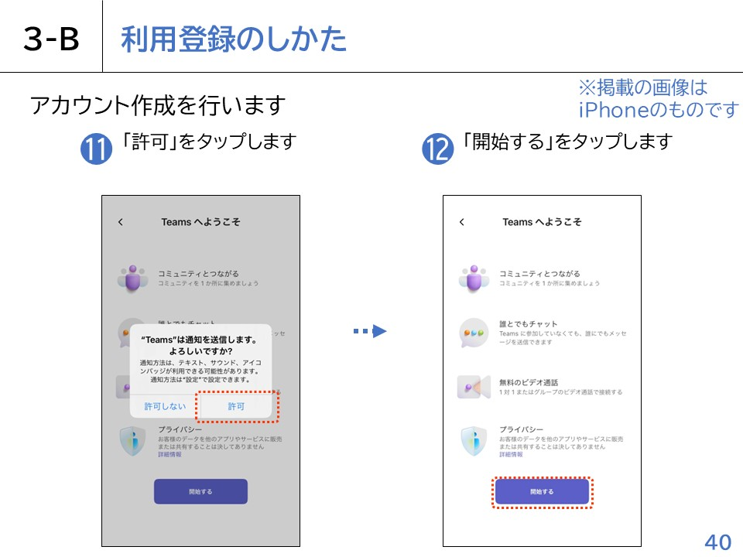
Notes:
⑪通知の送信に関するポップアップは「許可」をタップします。
⑫開始するをタップします。

Slide 44
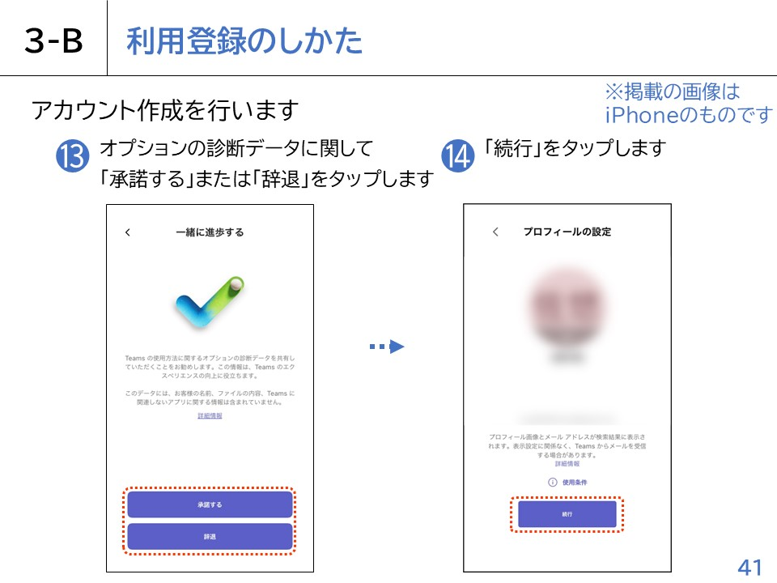
Notes:
⑬Teamsの使用方法に関するオプションの診断データの共有に関して、「承諾する」または「辞退」をタップします。
⑭プロフィールの設定画面になりましたら、「続行」をタップします。

Slide 45
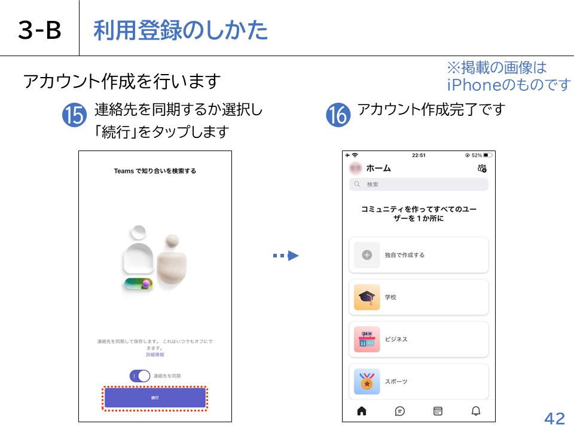
Notes:
⑮連絡先を同期するか選択し、「続行」をタップします。連絡先は後からでも同期の設定が可能です。
⑯「続行」をタップし、こちらの画面が表示されればアカウント作成完了です。

Slide 46

Notes:
次にサインインを行います。
①ホーム画面からTeamsをタップします。
②「メールアドレス」を入力します。

Slide 47
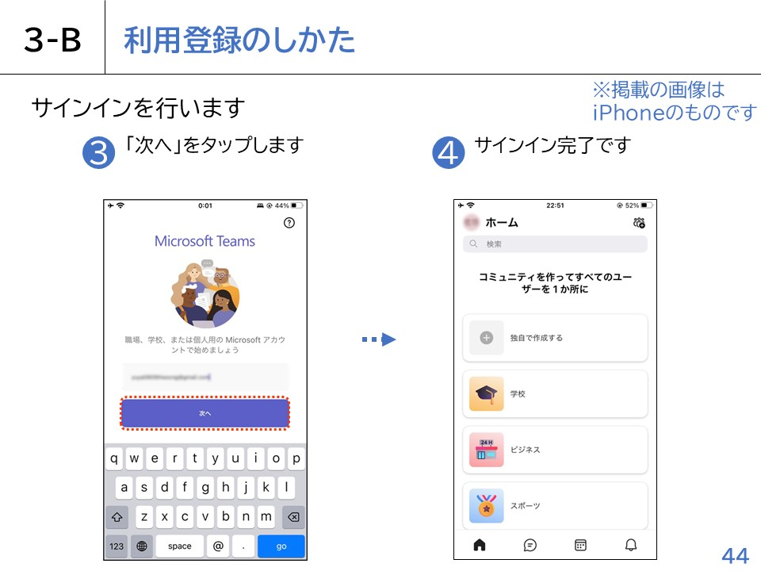
Notes:
③メールアドレス入力後、「次へ」をタップします。
④こちらの画面が表示されればサインイン完了です。

Slide 48
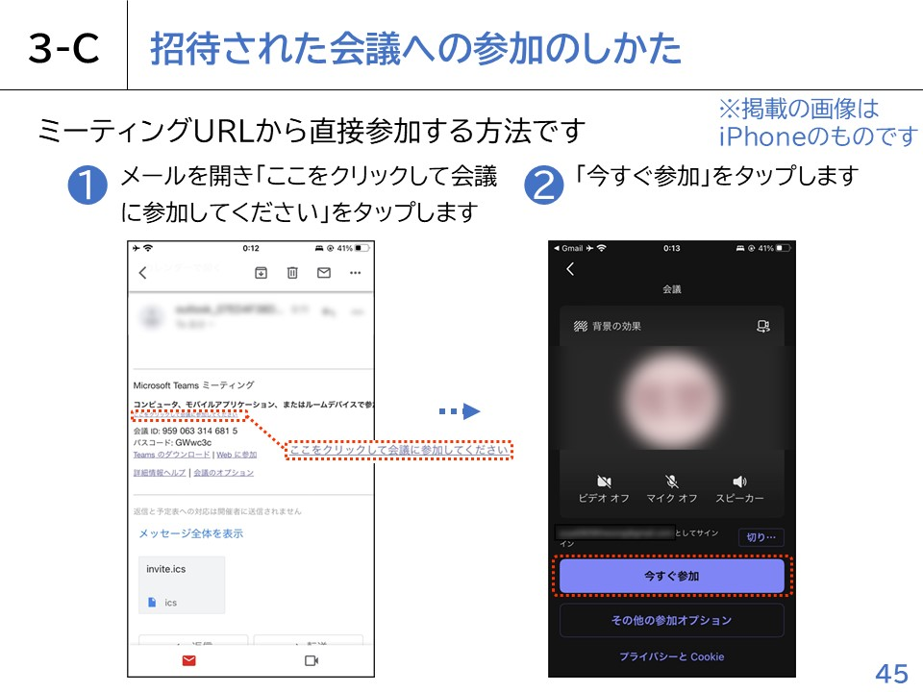
Notes:
ここからは「Microsoft Teams」で会議に参加する方法をご紹介します。
まずは、自分以外の誰かが会議を主催し、メールで会議への招待を受けている場合に、ミーティングURLから直接会議に参加する方法です。
①招待されたメールを開き「ここをクリックして会議に参加してください」というURLをタップします。
②「今すぐ参加」をタップします。

Slide 49
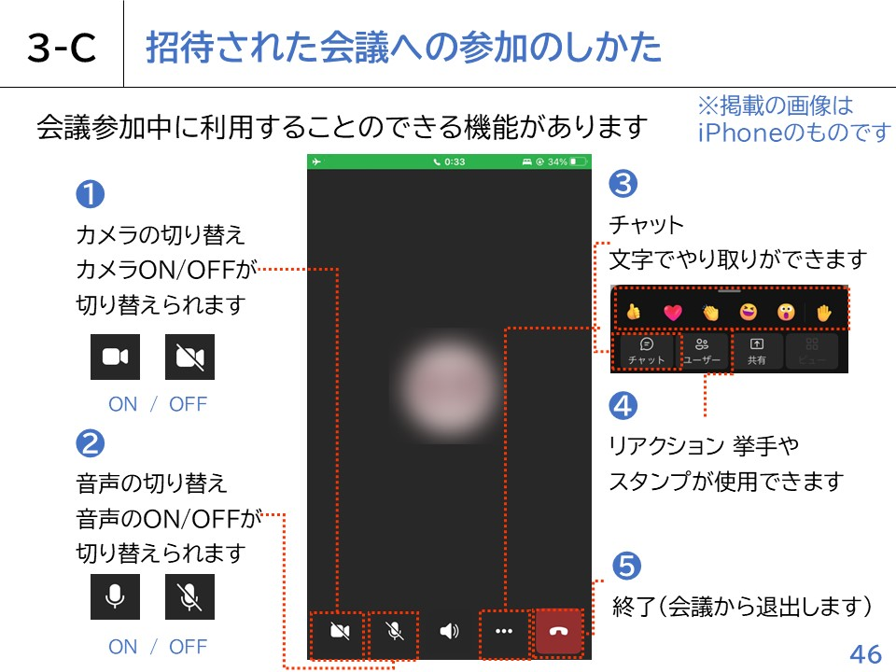
Notes:
「Microsoft Teams」では、会議参加中に利用できる様々な機能が用意されています。
①画面下部一番左のカメラのマークでは、カメラのONとOFFが切り替えられます。
②画面下部左から2番目のマイクのマークでは、音声のONとOFFが切り替えられます。
③画面下部右から2番目の「・・・（３つの点）」のボタンをタップし、「チャット」をタップすると、文字による入力ができます。
④同じく「・・・」をタップし、手のひらのマークをタップすると、挙手ができます。発言したいときなどにご活用ください。
⑤会議から退出したいときは、画面右上の「終了」をタップすると退室することができます。

Slide 50
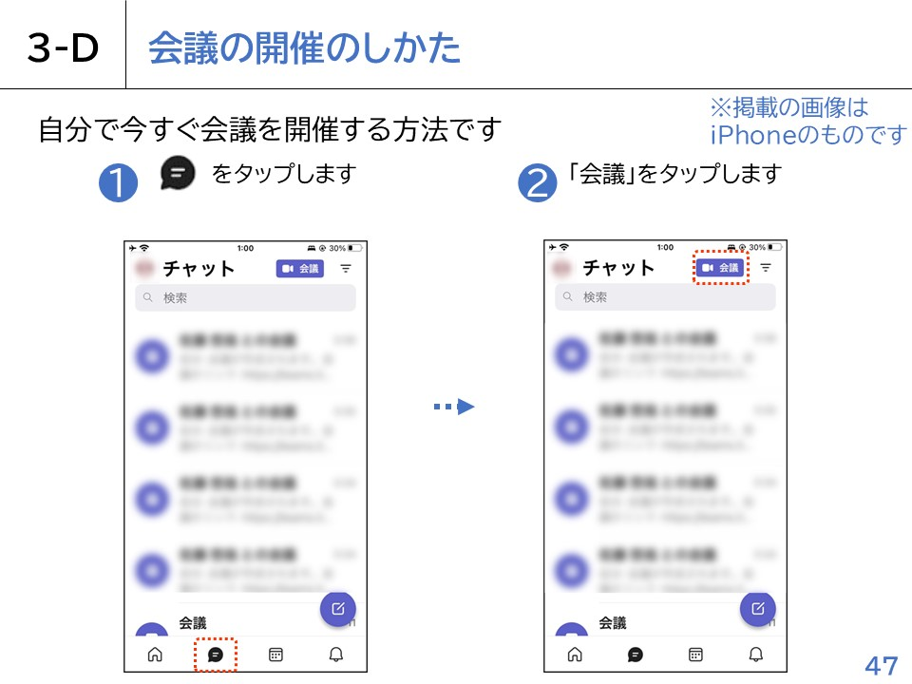
Notes:
今度は、自らが主催者となって今すぐ会議を開催する方法です。
①画面下部中央の吹き出しのマークをタップします。
②「会議」をタップします。

Slide 51
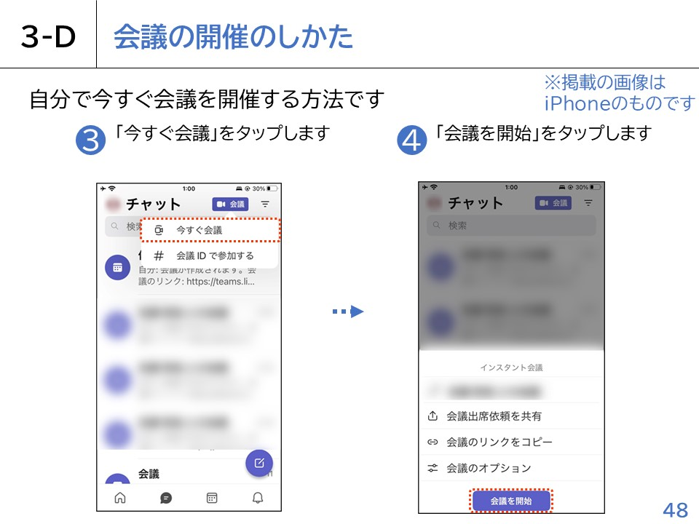
Notes:
③「今すぐ会議」をタップします。
④「会議を開始」をタップします。

Slide 52
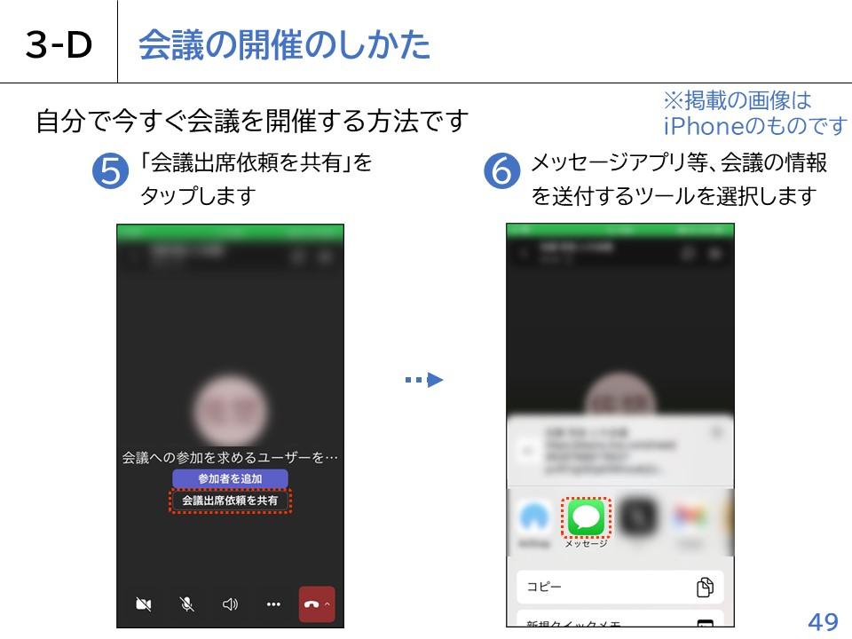
Notes:
⑤「会議出席依頼を共有」をタップします。
⑥メッセージアプリ等、会議の情報を送付するツールを選択し、案内を送付します。
なお、無料アカウントの場合、一度の会議で接続できる時間は最大で60分です。

Slide 53

Notes:
ここでは、オンライン会議システムの「Webex」の使い方をご紹介します。

Slide 54

Notes:
「Webex」のインストールの仕方について説明します。
Androidスマートフォンをお持ちの方の操作です。
①Play ストアをタップします。
②「アプリやゲームを検索」をタップします。

Slide 55

Notes:
③検索文字の入力箇所に「webex」と入力し、検索します。
④アプリをインストールするかどうかの画面が表示されますので、「インストール」をタップします。
インストールが始まります。

Slide 56

Notes:
iPhoneをお持ちの方の操作です。
①App Storeをタップします。
②次に「検索」をタップします。

Slide 57

Notes:
③｢ゲーム、App 、ストーリーなど｣と記載された検索窓をタップします。
④検索文字の入力箇所に「Webex」と入力し、検索します。

Slide 58

Notes:
⑤アプリをインストールするかどうかの画面が表示されますので、「入手」をタップしてください。
インストールが始まります。

Slide 59

Notes:
まずは利用登録を行います。
①スマートフォンのホーム画面から「Webex」のマークをタップします。
②「新規アカウントを作成」をタップします。

Slide 60

Notes:
③メールアドレスを入力し、「次へ」をタップします。
④「サインアップ」をタップします。

Slide 61

Notes:
⑤登録したメールアドレスで受信した確認コードを入力します。
⑥パスワードを入力し、「作成」をタップします。

Slide 62

Notes:
⑦名前を入力し「入力」をタップします。
⑧マイクへのアクセスに関するポップアップでは「OK」をタップします。

Slide 63

Notes:
⑨通知の権限について 「許可しない」もしくは「許可」のどちらかをタップします。
どちらを選択しても大丈夫です。
これで「Webex」を利用する準備が整いました。

Slide 64

Notes:
ここからは「Webex」で会議に参加する方法をご紹介します。
まずは、自分以外の誰かが会議を主催し、メールで会議への招待を受けている場合に、メールから直接会議に参加する方法です。
①招待されたメールを開き、「Join meeting」をタップします。
②「ミーティングに参加」をタップします。
これで会議に参加することができます。

Slide 65

Notes:
次は、ミーティング番号を直接入力する場合の参加方法です。
① 右上に表示されている「＋」をタップします。
②「ミーティングに参加」をタップします。

Slide 66

Notes:
③招待メールを開き｢Meeting number」を確認します。
④メールで確認した｢Meeting number」を入力します。

Slide 67

Notes:
⑤画面に表示された参加ボタンをタップします。
⑥「ミーティングに参加」ボタンをタップします。
これで会議に参加することできます。

Slide 68

Notes:
「Webex」には、会議参加中に利用できる様々な機能が用意されています。
①画面下部一番左のマイクのマークでは、音声のONとOFFが切り替えられます。
②画面下部左から2番目のカメラのマークでは、カメラのONとOFFが切り替えられます。
③画面下部右から3番目のスピーカーのマークでは、音声の出力方法を切り替えられます。
④画面右上の吹き出しをタップすると、文字の入力ができます。
⑤画面下部左から4番目の「・・・」から、挙手を含めたリアクションを選択できます。
⑥会議から退出したいときは、画面下部一番右の「×」をタップし「ミーティングを終了」をタップします。

Slide 69

Notes:
今度は、自らが主催者となって今すぐ会議を開催する方法です。
①右上にある「＋」をタップします。
②「ミーティングを開始」をタップします。

Slide 70

Notes:
③「ミーティングに参加」をタップします。
④画面右上に表示された人型のマークをタップします。

Slide 71

Notes:
⑤参加者と表示された右側に表示される人型のマークをタップします。
⑥「名前またはメールアドレス」をタップします。

Slide 72

Notes:
⑦招待したい人のメールアドレスを入力します。
⑧「ミーティング」をタップします。
なお、無料アカウントの場合、一度の会議で接続できる時間は最大で40分です。

Slide 73

Notes:
今すぐに会議を開催するのではなく、日時を指定して会議をスケジュールする方法です。
①画面上部右の「＋」をタップします。
②「ミーティングをスケジュール」をタップします。

Slide 74

Notes:
③会議タイトル、日時、パスワードを入力し、「スケジュール」をタップします。
なお、参加者を招待したい場合は、「スケジュール」をタップす前に、次の頁で紹介する手順を行います。
④「ミーティング」に会議の予定が表示されます。

Slide 75

Notes:
参加者を招待する方法です。
まずは、Androidの場合です。
①会議の設定を行う画面で、「招待者のメールアドレスを入力」に招待したい相手のメールアドレスを入力します。
②招待者をさらに追加したい場合は「招待者を追加」をタップし、メールアドレスを追加します。

Slide 76

Notes:
次に、iPhoneの場合です。
①会議の設定を行う画面で、「招待ユーザー」をタップします。
②画面上部の入力ボックスをタップします。

Slide 77

Notes:
③招待したい相手のメールアドレスを入力します。
④「追加」をタップします。招待者をさらに追加したい場合は、同じ操作を行います。

Slide 78

Notes:
⑤右上のスケジュールをタップします。
日程を設定する際は画面内に表示された開始と終了の設定を変更することで会議の実施日時を設定することができます。

Slide 79

Notes:
ここでは、オンライン会議システムの「Google Meet」の使い方をご紹介します。

Slide 80

Notes:
「Google Meet」のインストールの仕方について説明します。
Androidスマートフォンをお持ちの方の操作です。
①Play ストアをタップします。
②画面上部の検索ボックスをタップします。

Slide 81

Notes:
③検索文字の入力箇所に「ぐーぐるみーと」と入力し、検索します。
④アプリをインストールするかどうかの画面が表示されますので、「インストール」をタップしてください。インストールが始まります。

Slide 82

Notes:
iPhoneをお持ちの方の操作です。
①App Storeをタップします。
②「検索」をタップします。

Slide 83

Notes:
③画面上部の検索ボックスをタップします。
④検索文字の入力箇所に「ぐーぐるみーと」と入力し、検索します。

Slide 84

Notes:
⑤アプリをインストールするかどうかの画面が表示されますので、「入手」をタップしてください。
インストールが始まります。

Slide 85

Notes:
まずは利用登録を行います。
他者が作成した会議に参加する場合には、利用登録は不要です。共有されたURLをクリックするか、会議コードを入力するだけで会議に参加できます。但し、自ら会議を主催する場合には、利用登録が必要です。
①スマートフォンのホーム画面から「Google Meet」のマークをタップします。

Slide 86

Notes:
②「Google Meet」のホーム画面が表示されますので、 画面右下の人型のマークをタップします。

Slide 87

Notes:
③「ログイン」をタップします。
④「続ける」をタップします。

Slide 88

Notes:
Google アカウントを取得します。
①「アカウントを作成」をタップします。
【補足説明】
講師の皆様は、既にGoogleアカウントを取得している受講者が参加していた場合、
P88の手順から行えば良いことをご説明ください。

Slide 89

Notes:
②「個人で使用」をタップします。
③名前を入力し、「次へ」をタップします。

Slide 90

Notes:
④生年月日と性別を入力し、「次へ」をタップします。
⑤「自分でGmailアドレスを作成」から、メールアドレスを入力し、「次へ」をタップします。

Slide 91

Notes:
⑥パスワードを入力し、「次へ」をタップします。
⑦「電話番号の追加」の画面が表示されるので「スキップ」をタップします。

Slide 92

Notes:
⑧｢スキップ｣をタップします。
⑨「次へ」をタップします。

Slide 93

Notes:
⑩利用規約等を確認し、問題がなければ「同意する」をタップします。

Slide 94

Notes:
Googleアカウントにログインします。
①Google Meetを起動します。
②右下に表示される人型のマークをタップします。

Slide 95

Notes:
③「ログイン」をタップします。
④メールアドレスを入力し、「次へ」をタップします。

Slide 96

Notes:
⑤パスワードを入力します。
⑥「次へ」をタップします。
これで「Google Meet」を利用する準備が整いました。

Slide 97

Notes:
メールで会議に招待されている場合の参加方法です。
①招待されたメールを開き、｢会議に参加｣のURLをタップします。
②「参加」をタップします。

Slide 98

Notes:
次は、コードを直接入力する場合の参加方法です。
①｢会議コードを入力｣をタップします。
②「会議コード」を入力します。
これで、会議に参加することができます。

Slide 99

Notes:
「Google meet」には、会議参加中に利用できる様々な機能が用意されています。
①画面下部左から2番目のカメラのマークでは、カメラのONとOFFが切り替えられます。
②画面下部中央のマイクのマークでは、音声のONとOFFが切り替えられます。
③会議から退出したいときは、画面下部一番左の赤い受話器マークをタップし退出します。
④画面下部右から二番目の手のマークでは、挙手のONとOFFが切り替えられます。

Slide 100

Notes:
⑤画面上部をタップすると左側の通話画面に戻ります。
⑥また、この画面から⑥の「通話中のメッセージ」を選択することでチャットでの会話も可能です。
⑦画面下部右側の「・・・」から、挙手を含めたリアクションを選択できます。

Slide 101

Notes:
次は、コードを直接入力する場合の参加方法です。
①｢新規｣をタップします。
②｢新しい会議を作成｣をタップします。

Slide 102

Notes:
次は、コードを直接入力する場合の参加方法です。
③｢会議に参加｣をタップします。
④招待者を追加したい場合は、｢共有｣をタップします。

Slide 103

Notes:
次は、コードを直接入力する場合の参加方法です。
⑤メッセージアプリ等、会議の情報を送付するツールを選択し、案内を送付します。
以上でオンライン会議の使い方の説明は終了です。

